Slide 1
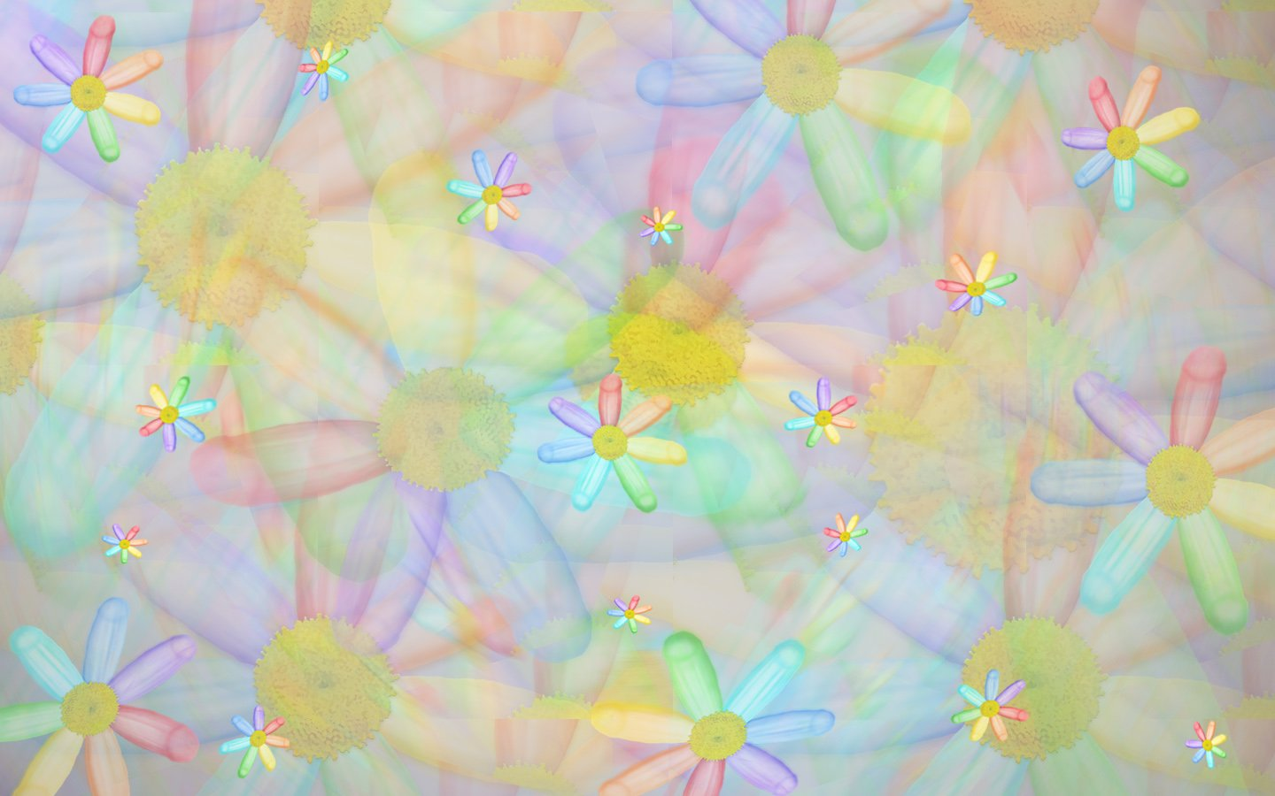
МКДОУ «Детский сад № 23 «Теремок»
Адрес: Свердловская область, г.Талица, ул.Красноармейская, д.44.
8(34371) 2-17-70
E-mail: teremok 23@yandex.ru
Заведующий: Братущенко Руфина Михайловна;
Методист: Скоморохова Мария Сергеевна

Slide 2
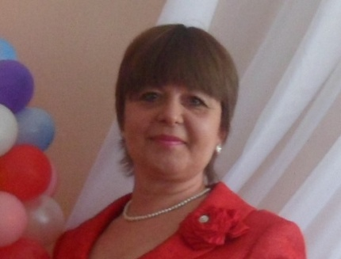
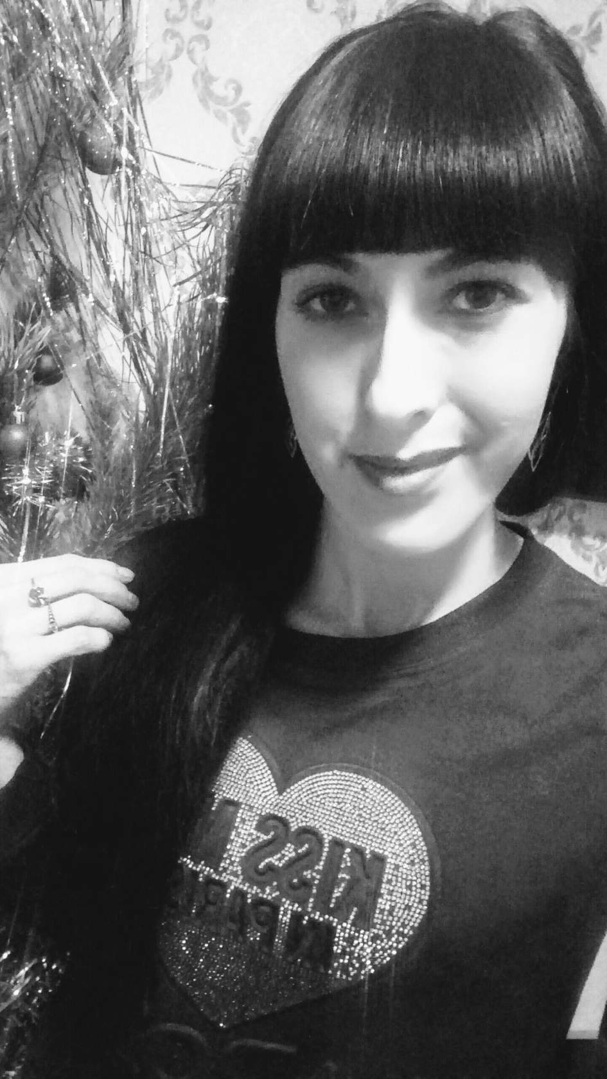
Группа «Зайчик»
С вами работают:
Дмитриева Олеся Александровна, воспитатель
1 квалификационная категория, стаж работы 15 лет;
Высшее педагогическое образование, УРГПУ
8 (950)6300895 ; e-mail olesya-musik@mail.ru
Козлова Татьяна Александровна, воспитатель;
1 квалификационная категория, стаж работы 25 лет;
Ирбитское педагогическое училище
8(922)1033529
Иванова Татьяна Владимировна, младший воспитатель,
8(932)1175216

Slide 5
Вторая группа раннего возраста
Приоритетные направления работы:
Социализация детей раннего возраста в группе сверстников.
Формирование средств общения с взрослыми и детьми.
Развитие ведущих видов деятельности с учетом возможностей и интересов детей, потребностей родителей.

Slide 6
Состав группы:
Бакин Ярослав
Баркалова Александра
Большаков Мирон
Гарифуллина Дарина
Давыдов Алексей
Елишева Настя
Ильин Денис
Кедровских Катя
Ковалева Есения
Мокриенко Даша
Ощуков Степан
Карцева Ульяна
Стафеев Тимофей
Тихонова Ксюша
Фомин Данил
Шитова Кристина

Slide 7
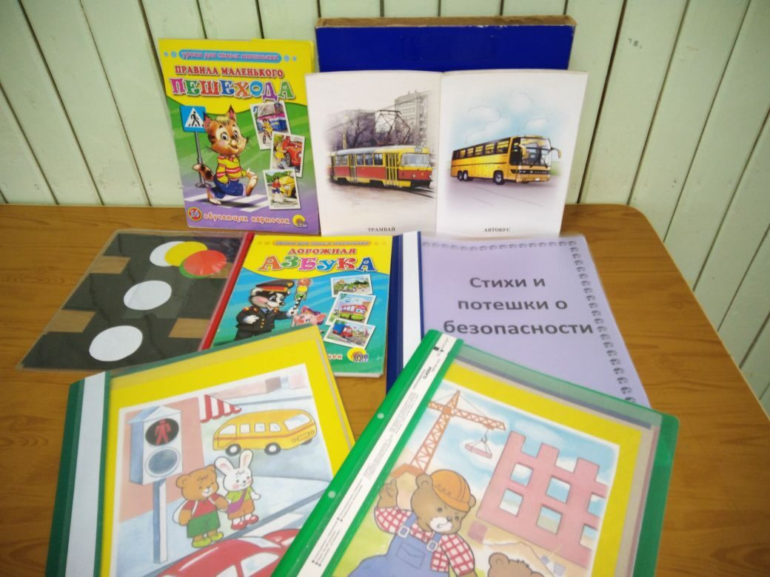
Предметно - развивающая среда группы:
Центр «Безопасность»

Slide 8
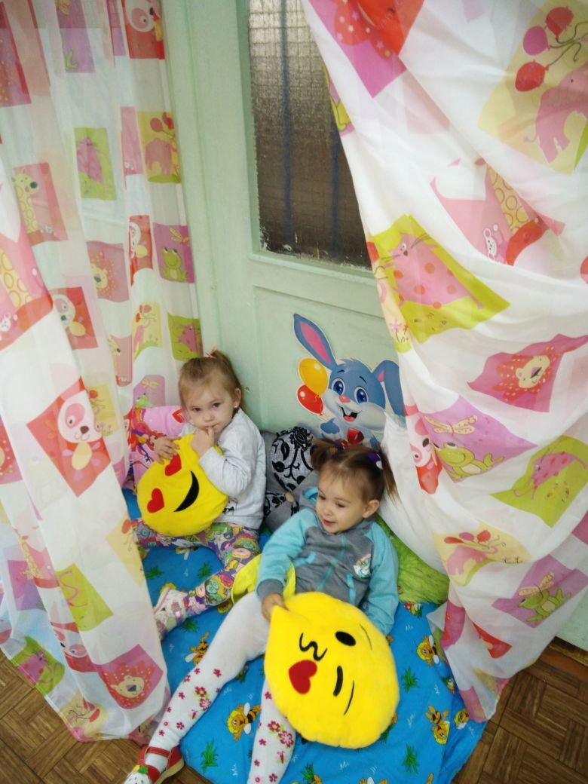
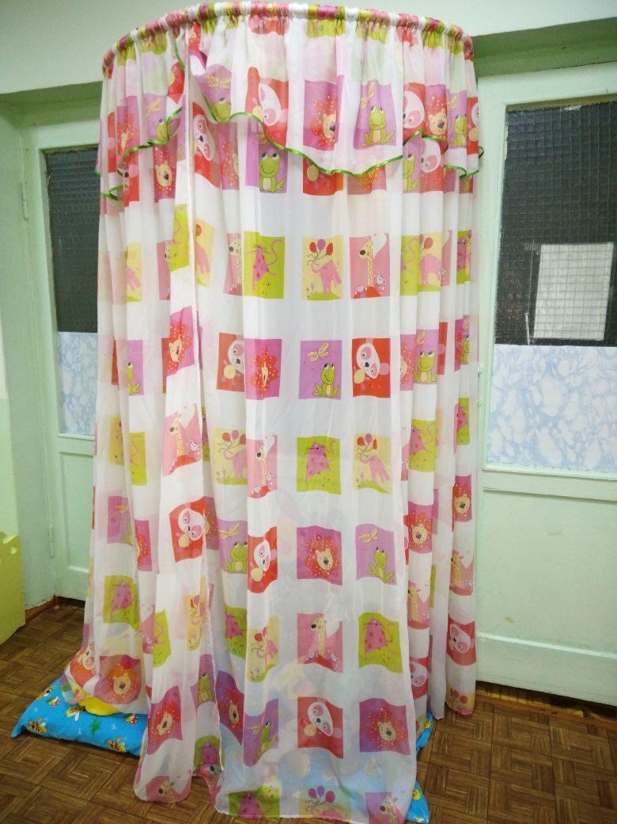
Центр «Уединения»

Slide 9
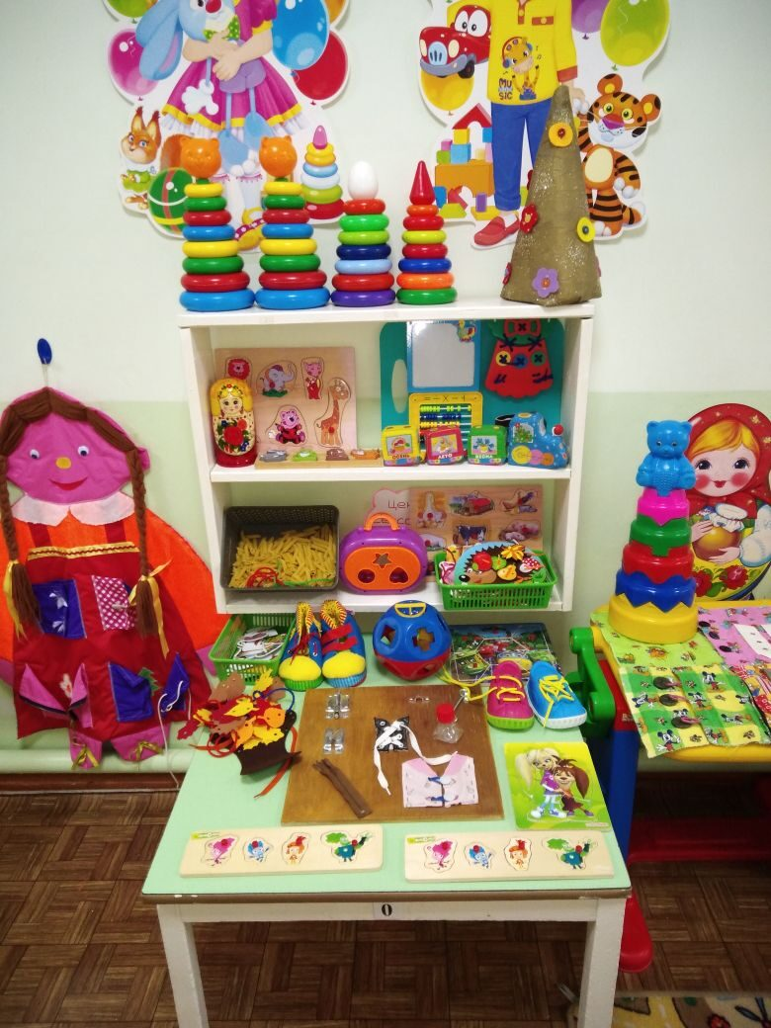
Центр «Сенсорного развития»

Slide 10
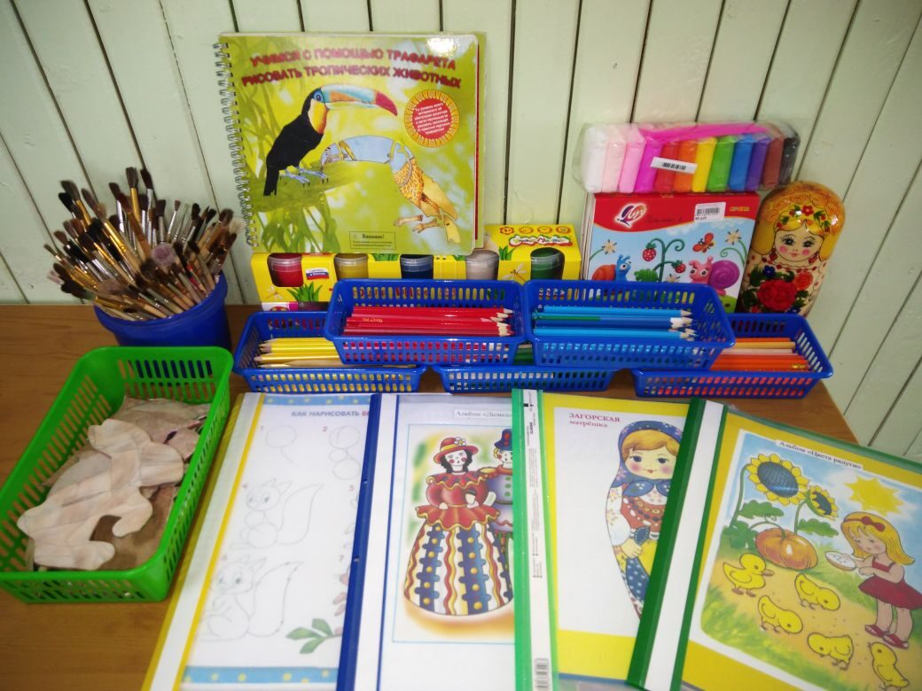
Центр «Творческая мастерская»

Slide 11
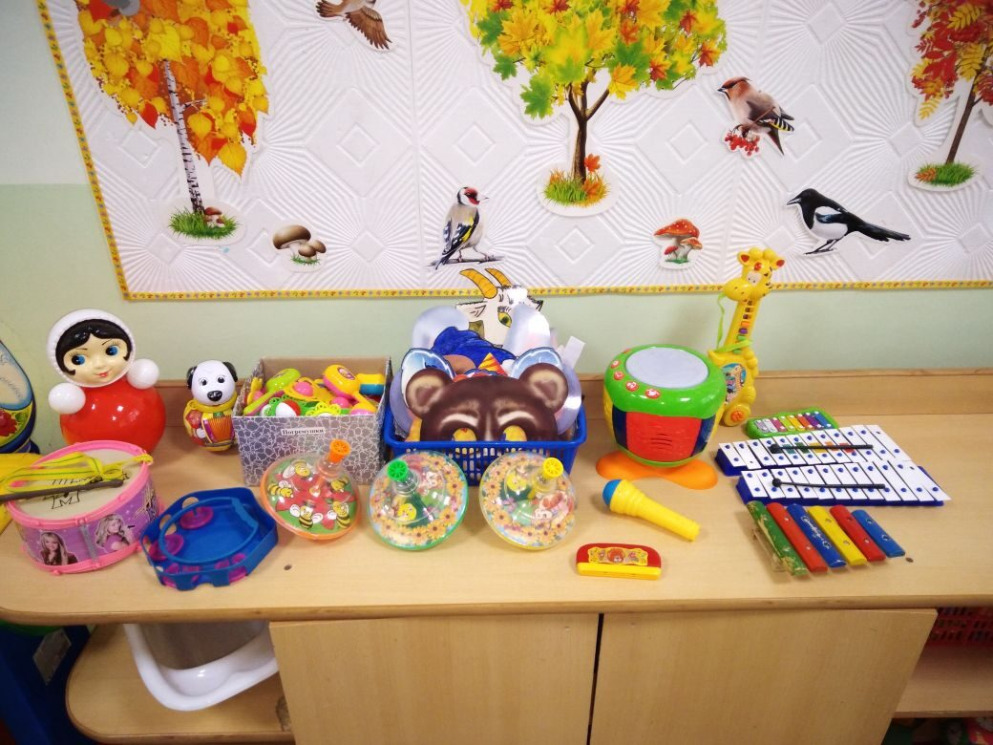
Центр «Музыки»

Slide 12
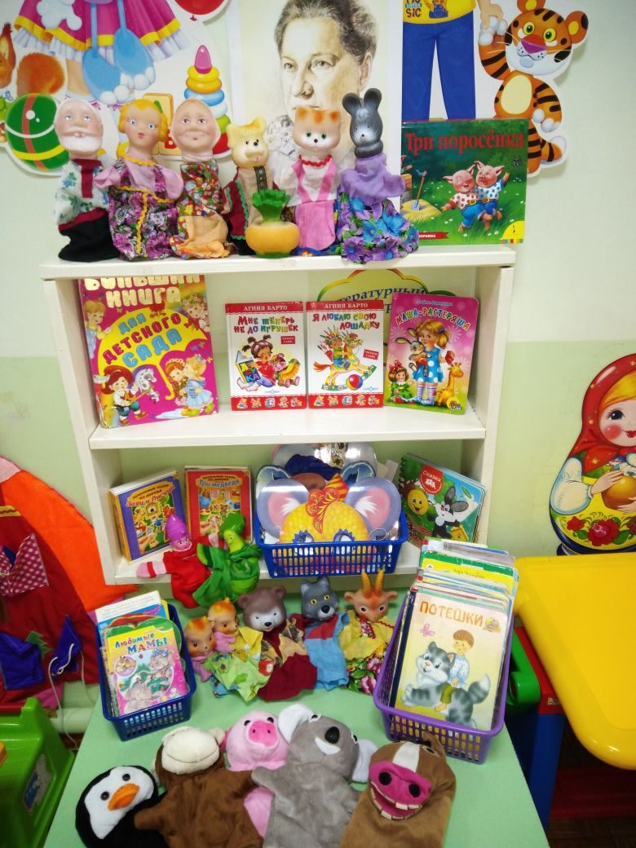
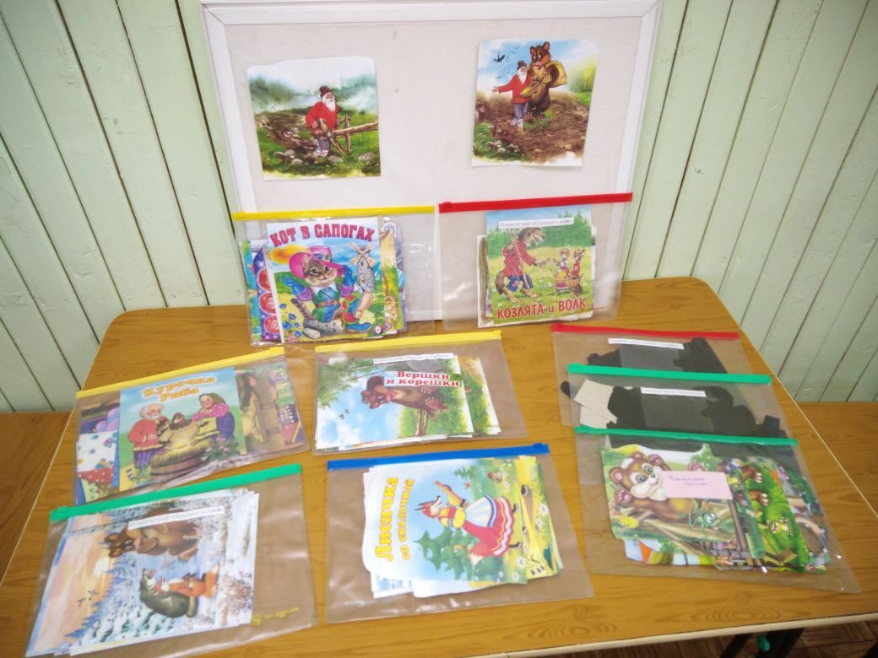
Центр «Литературно – театральный»

Slide 13
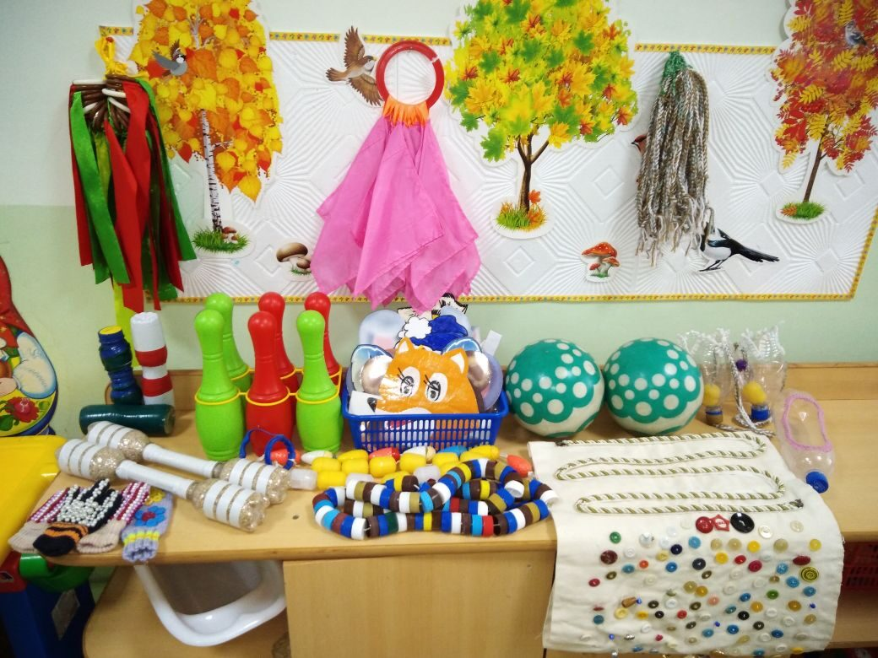
Центр «Непоседы»

Slide 14
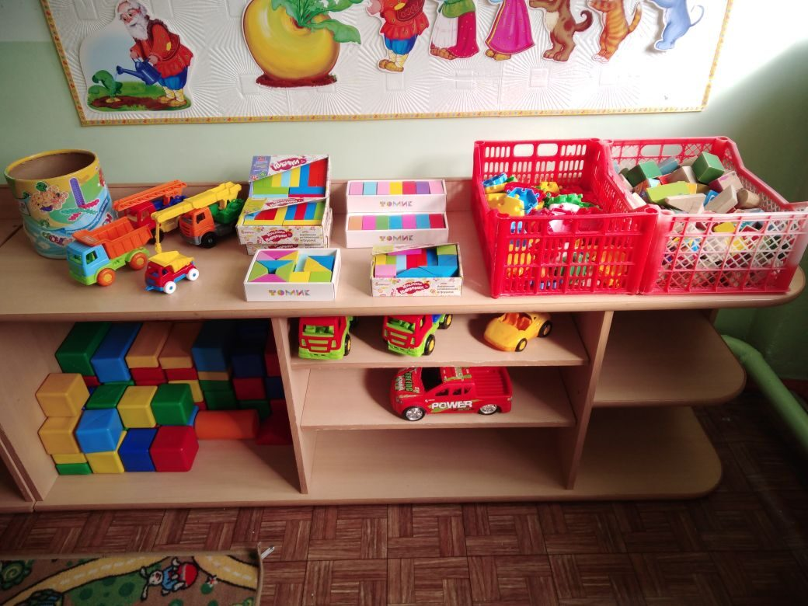
Центр «Конструирования»

Slide 15
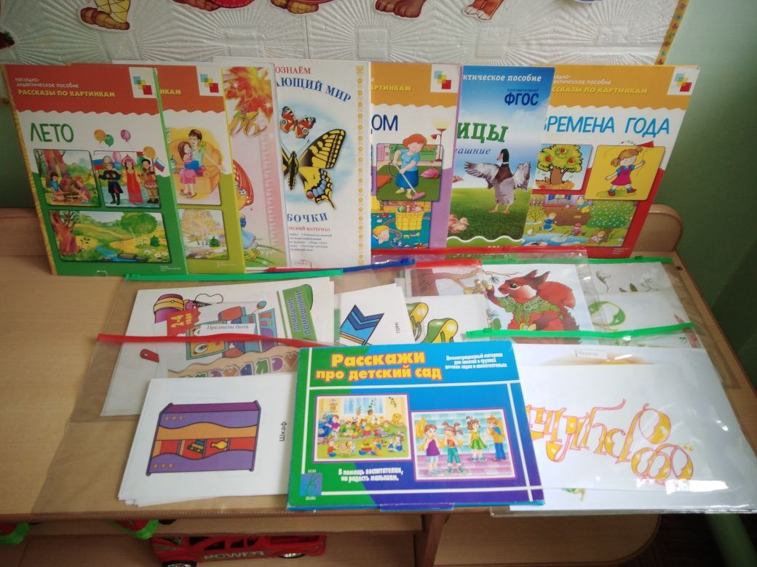
Центр «Развитие речи»

Slide 16
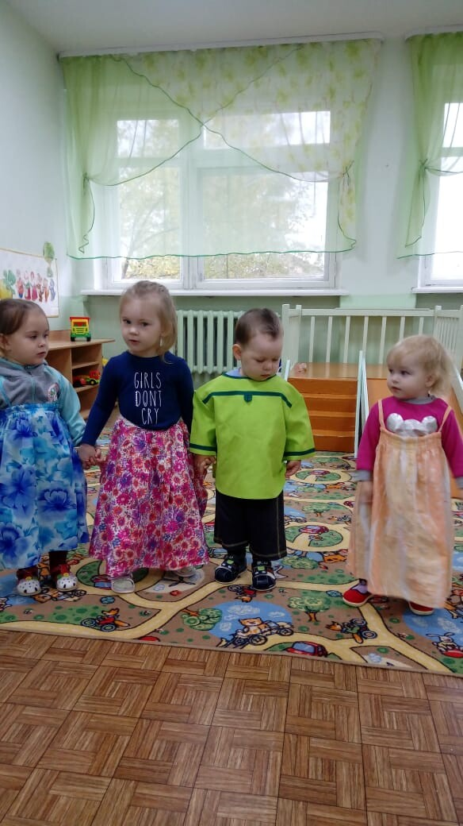
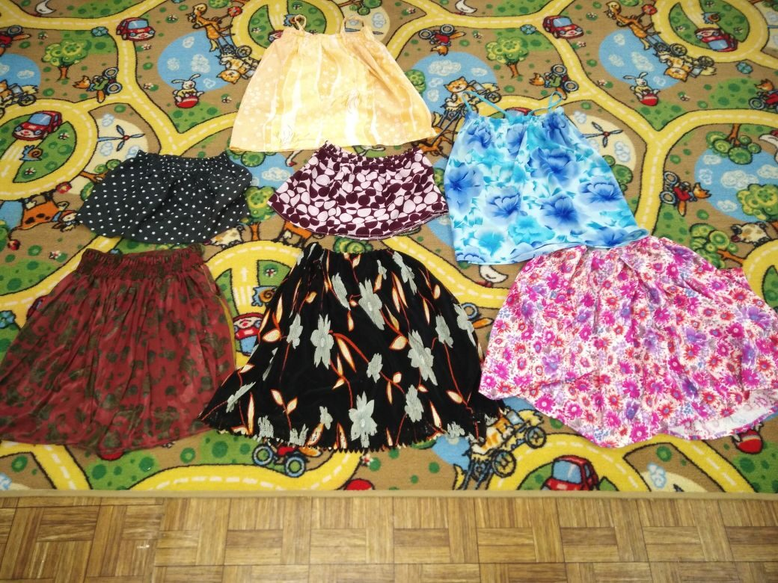
Центр «Ряжения»

Slide 17
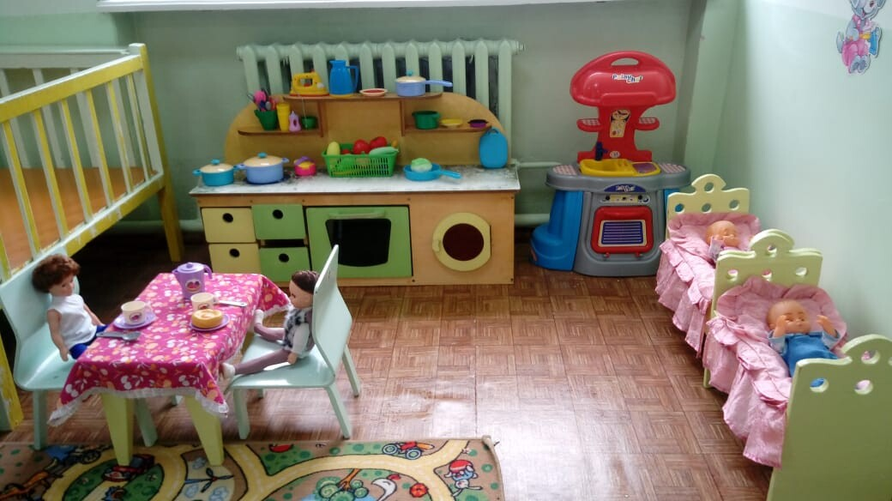
Центр «Сюжетно-ролевых игр»

